Slide 1


Защита Курсовой Работы по дисциплине
«Методы и средства криптографической защиты информации»
ТЕМА:
«Сравнительный анализ шифров гаммирования»
Студент гр. ИБ-31
Бройдо Глеб Дмитриевич

Slide 2
Цель и задачи доклада
Цель работы: Проанализировать три шифра гаммирования
Задачи работы:
Провести сравнительный анализ выбранных шифров на основе полученных шифротекстов
Указать на криптостойкость выбранных шифров
Сравнить выбранные шифры по удобству использования
Показать результаты работы разработанного ПО

Slide 3
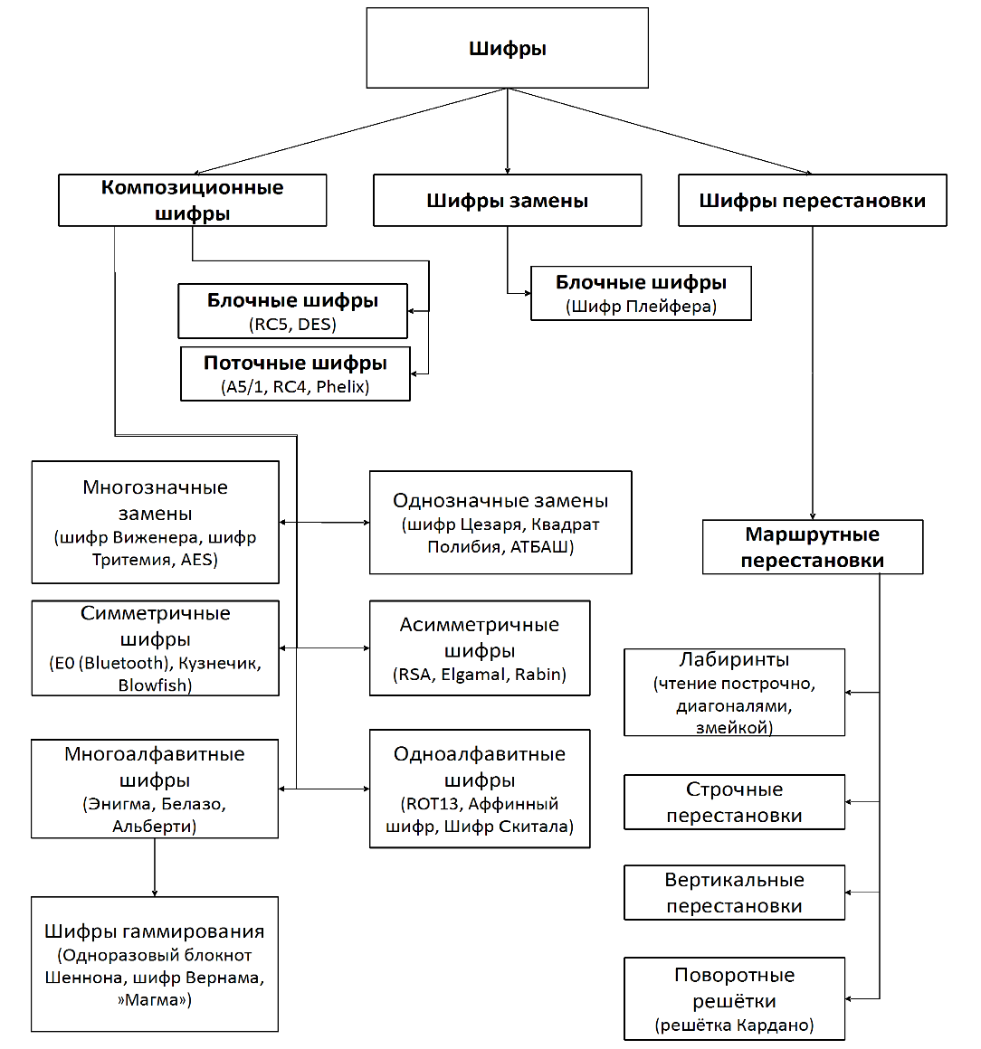
Шифры гаммирования
Шифры гаммирования размещаются в отдельном блоке в классификационной схеме шифров.
Процесс преобразования данных выполняется посимвольно или побитово (сложение по модулю 2 или другому модулю), с использованием шифрующей последовательности (гаммы) — последовательности случайных или псевдослучайных символов.

Slide 4
Сравнительный анализ
Для проведения сравнительного анализа полученных шифротекстов были построены гистограммы встречаемости букв, биграмм и триграмм.
После этого был проведен анализ полученных гистограмм с указанием на относительный уровень криптостойкости каждого из шифров.
Рассмотрим полученные гистограммы

Slide 5
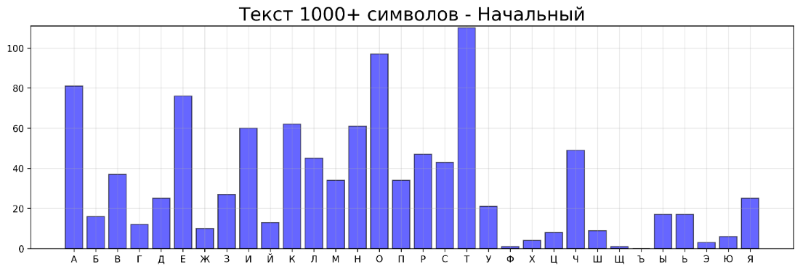

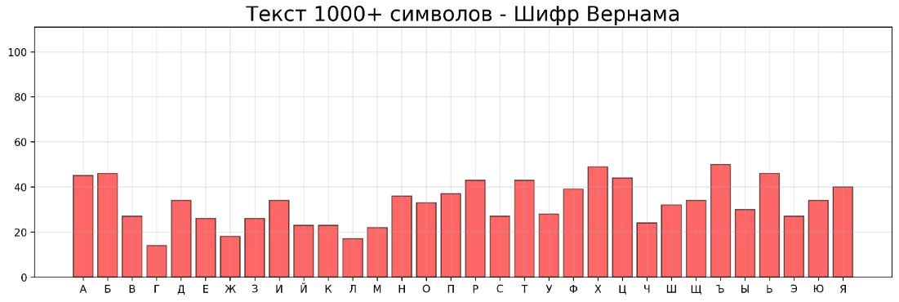
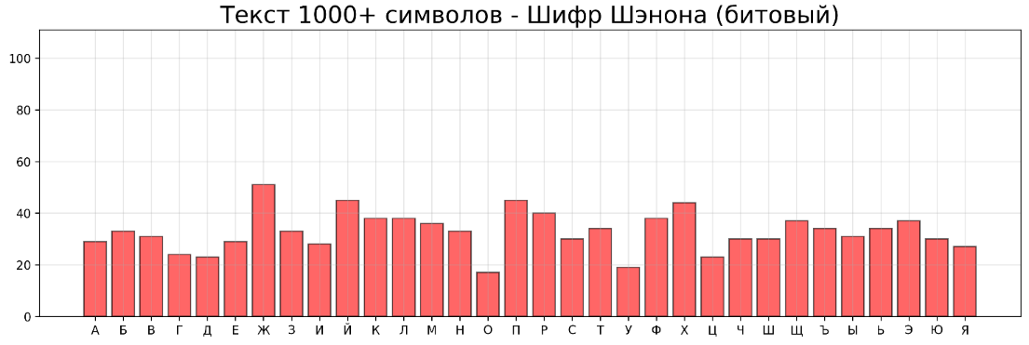
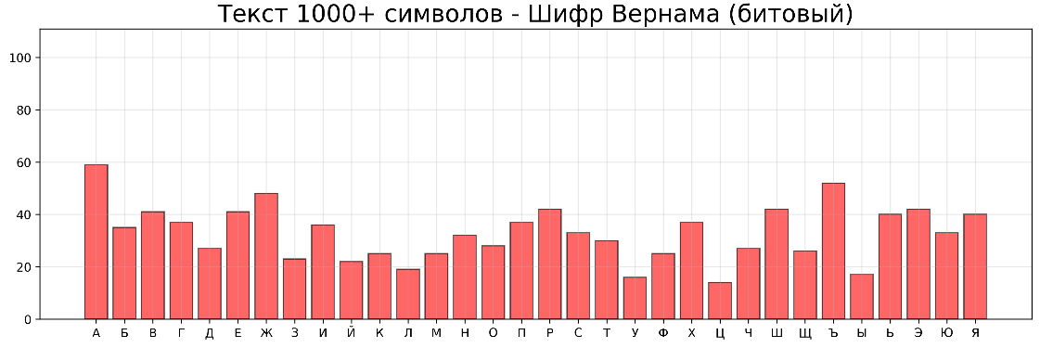
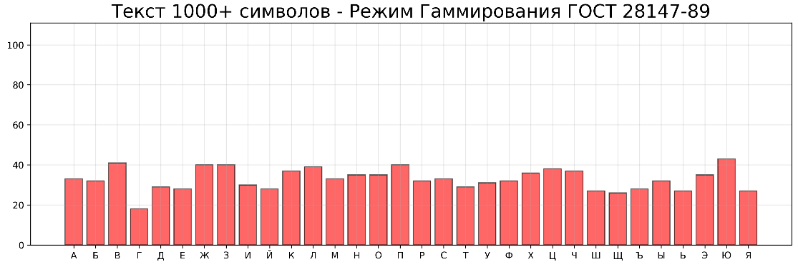
Гистограммы встречаемости букв

Slide 6
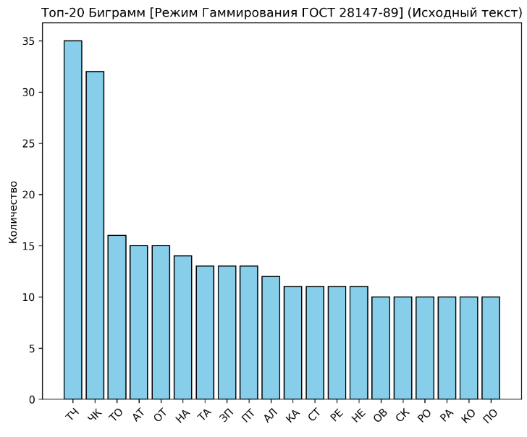
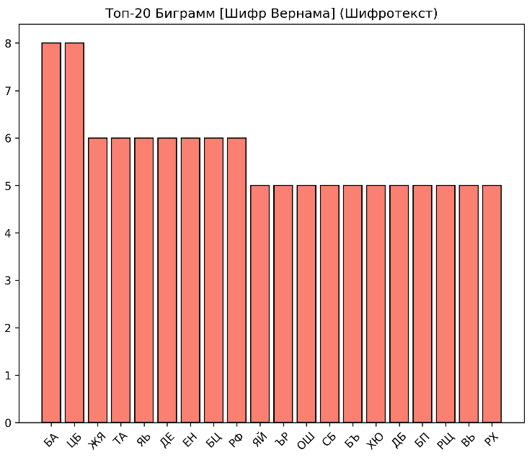
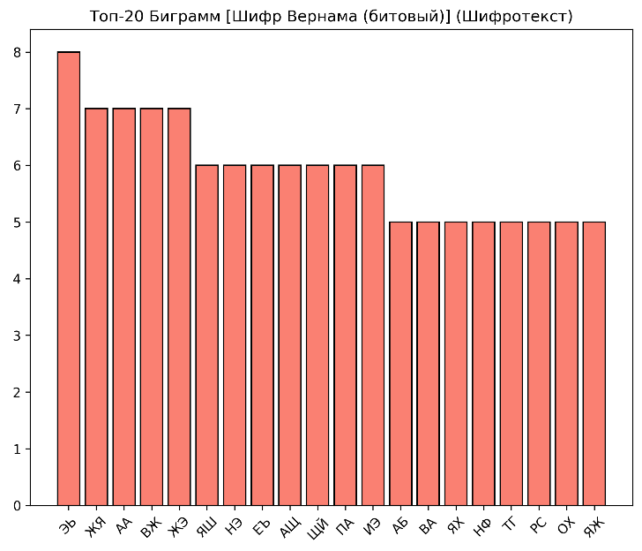
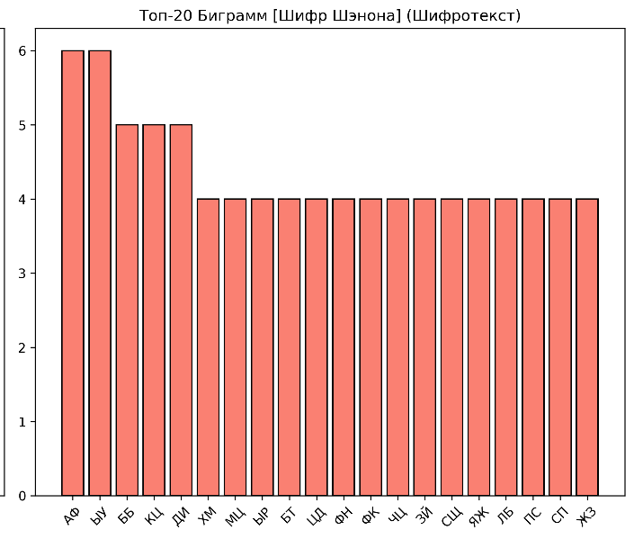
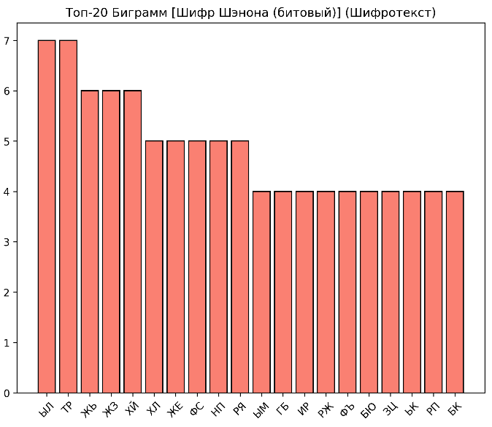

Гистограммы встречаемости биграмм

Slide 7
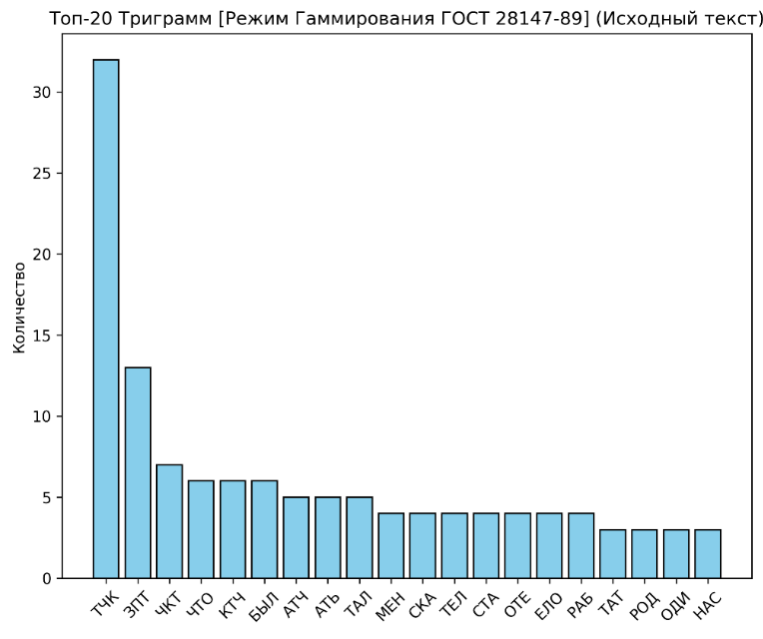
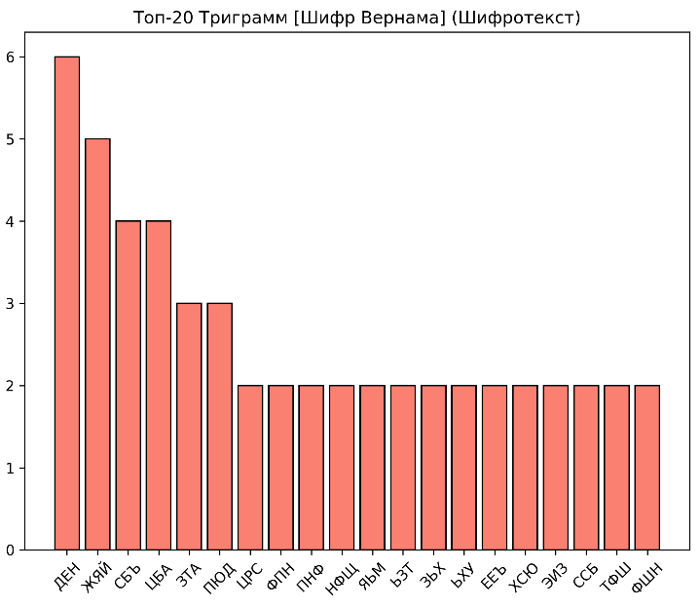
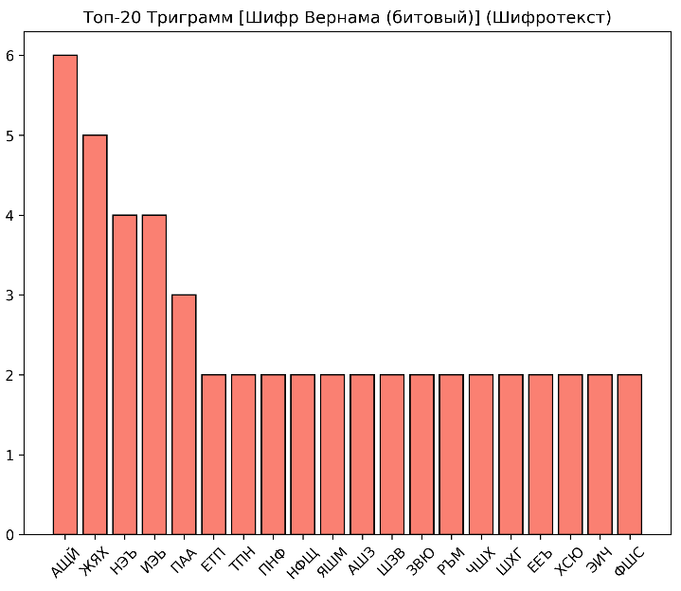
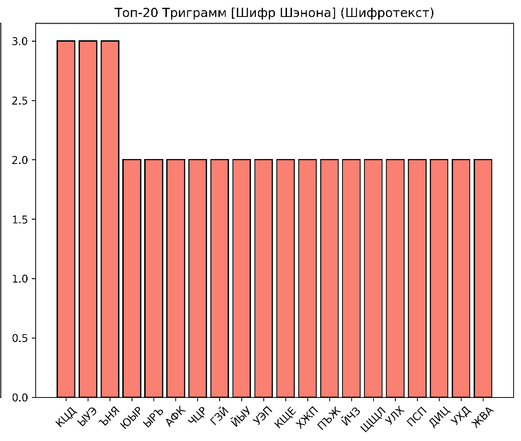
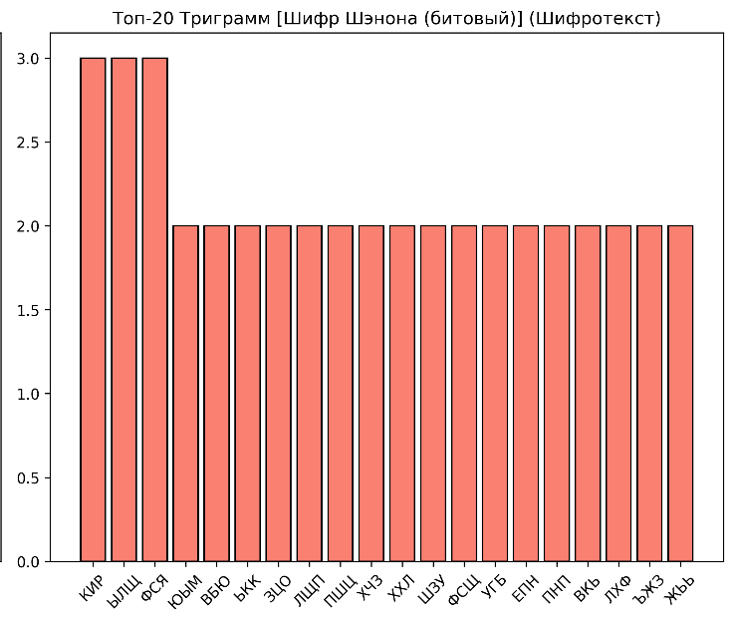
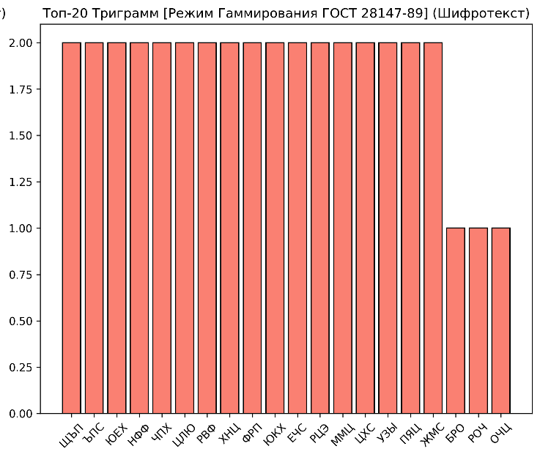
Гистограммы встречаемости триграмм

Slide 8
Криптоанализ
Если соблюдать все условия, указанные в главе 1 курсовой работы, касающиеся криптографической стойкости шифра Вернама и шифра Шеннон, которые перечислил Клод Шеннон, то эти шифры становятся практически невзламываемыми. Однако на то они и условия, что их несоблюдение ведет к появлению уязвимостей.
С₁⊕С₂=(M₁⊕G)⊕(M₂⊕G)=M₁⊕M₂
{Б⊕G_{i} = Г } => Если знаем, что в исходном тексте была буква Б,
{К⊕G_{i+T} = М } то с легкостью можно найти Гамму на i-ой позиции Что позволит вычислить букву на i+T-ой позиции.

Slide 9
Криптоанализ
В случае использования ЛКГ в шифре – его параметры можно перебрать методом грубой силы с проверкой текста, получаемого при снятии гаммы.
Как уже было замечено – использование одного ключа несколько раз может критически повлиять на возможность дешифрования шифротекста.
Соблюдение простого правила: «Один текст – один ключ», позволяет сохранить криптостойкость получаемого шифртекста, снижая шансы взлома частотным анализом.

Slide 10
Удобство использования
В связи с использованием ключа заданной (конечной) длины – Шифр Вернама удобен в использовании, однако по криптостойкости – слаб.
В случае использования ЛКГ – подбор правильных параметров может оказаться не таким простым из-за большого количества требований. Как итог – использовать Шифр Шеннона менее удобно, однако он более криптостойкий.
Для ГОСТ 28147-89 единственной трудностью может быть генерация 64 и 256-ых ключей, однако в связи с развитием ЭВМ это не является проблемой. Среди выбранных шифров – самый криптостойкий.

Slide 11
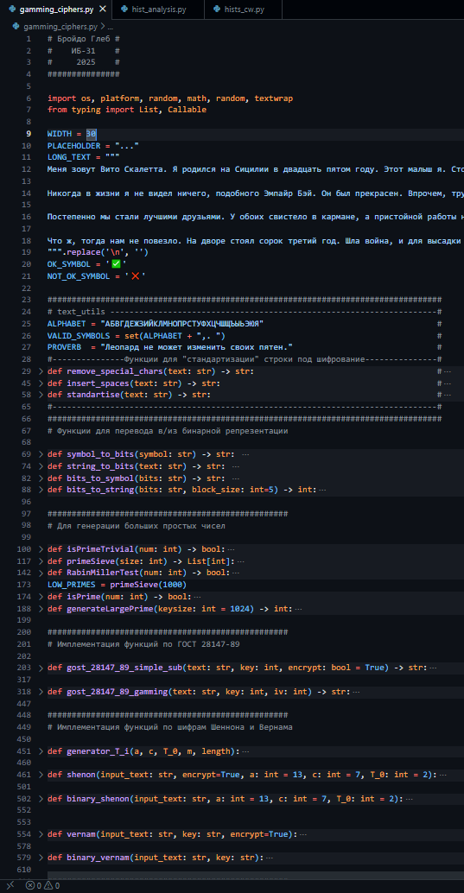

Разработка ПО
Алгоритмы шифров были разработаны на ЯП Python3 на основе блок схем, представленных в Курсовой Работе.
Кроме того был написан GUI для консольного приложения.

Slide 12
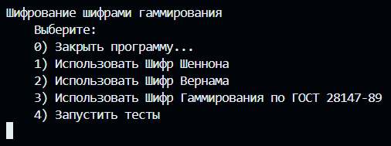
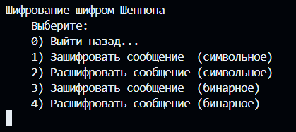
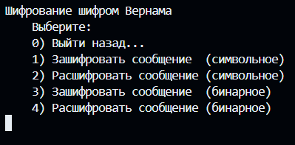
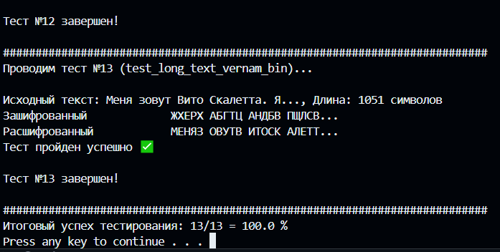
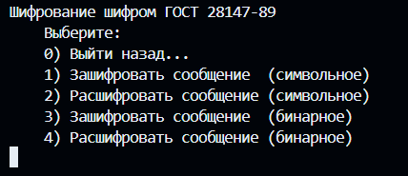
Результаты ПО

Slide 13
Спасибо за внимание!

